Slide 1








NHIỆT LIỆT CHÀO MỪNG QUÝ
THẦY CÔ GIÁO VỀ DỰ GIỜ THĂM LỚP
LỚP 2A

Slide 2







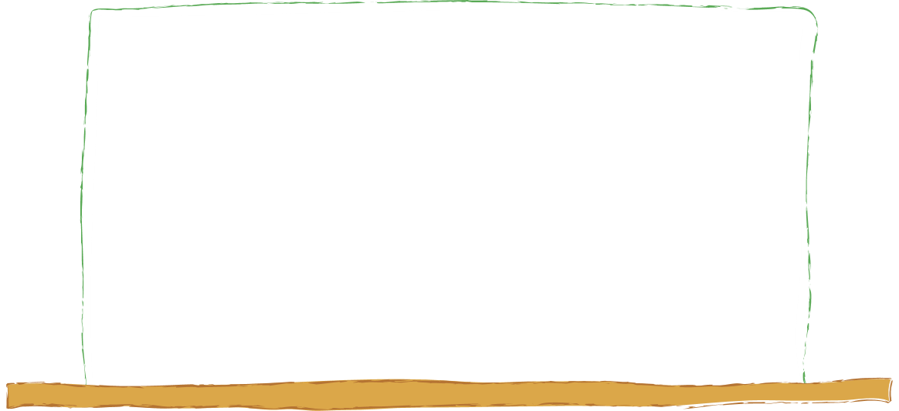




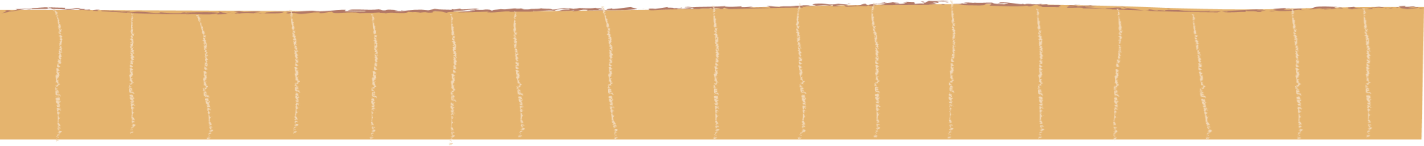



Slide 3


Slide 4
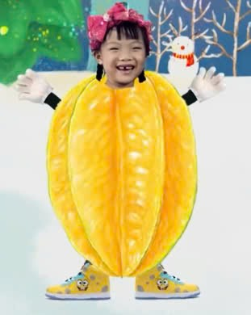
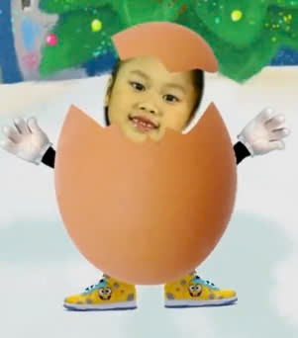
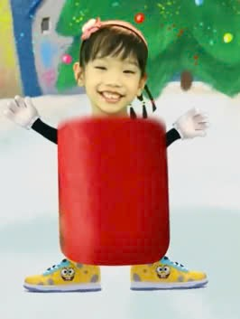
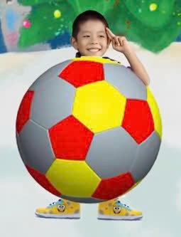
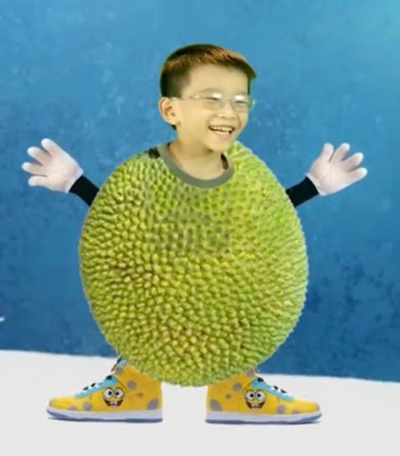
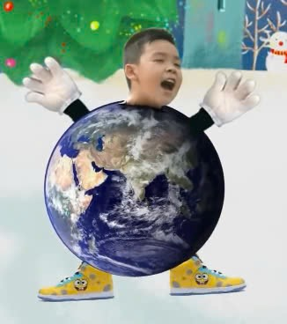

Slide 5



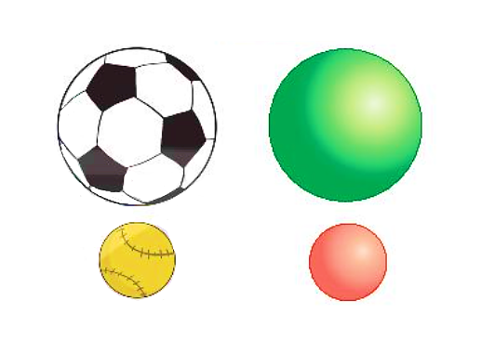
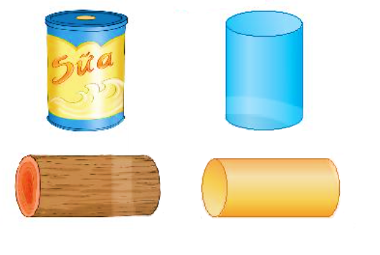

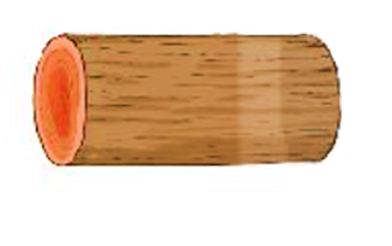
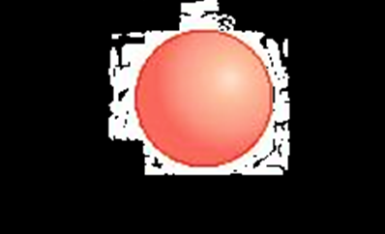
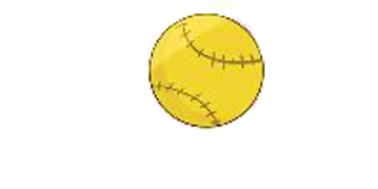
Khối trụ
Khối cầu

Slide 6
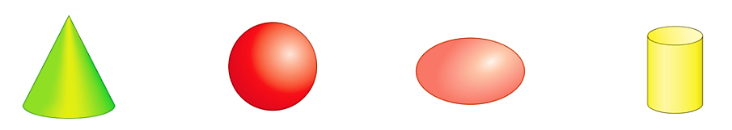
1
Hình nào là khối trụ? Hình nào là khối cầu?
Khối trụ
Khối cầu
A.
B.
C.
D.

Slide 7
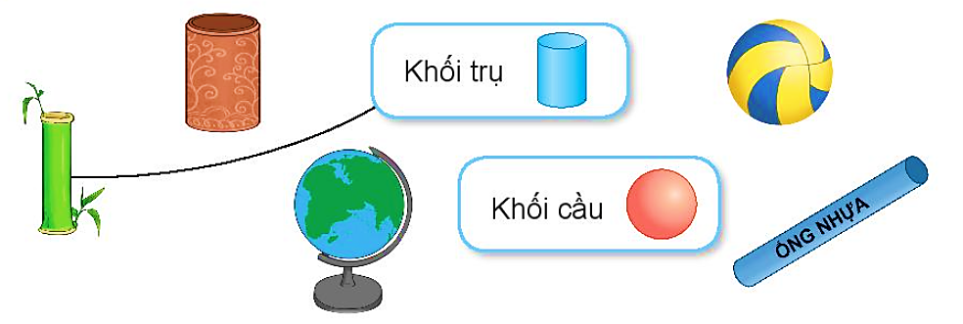
2
a) Mỗi vật sau có dạng khối gì?

Slide 8
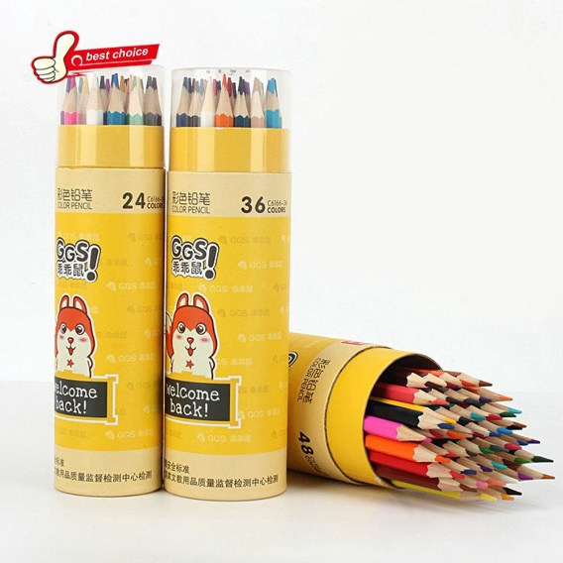
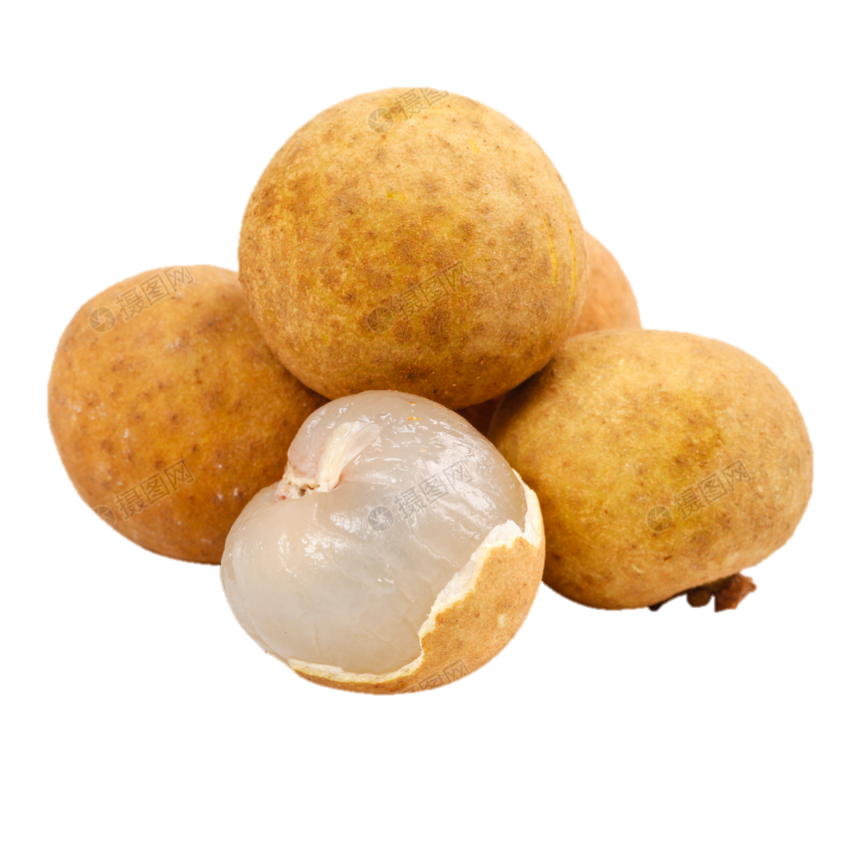
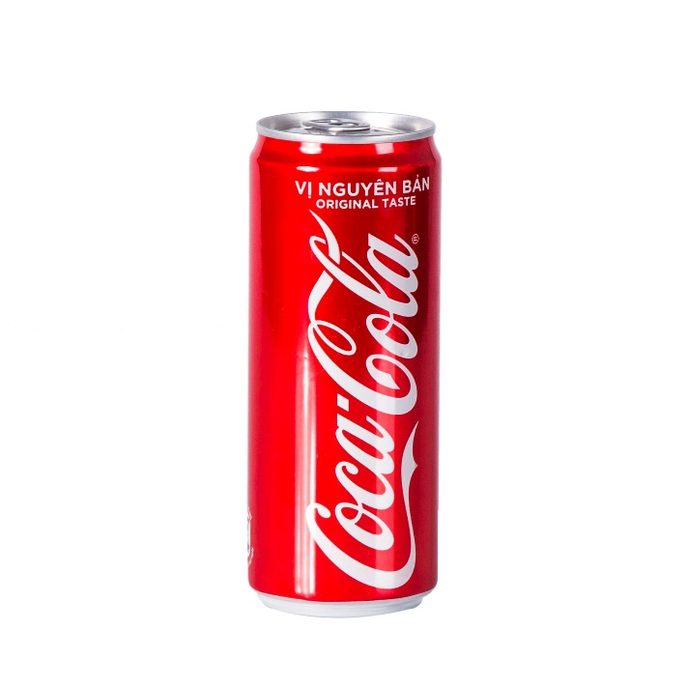



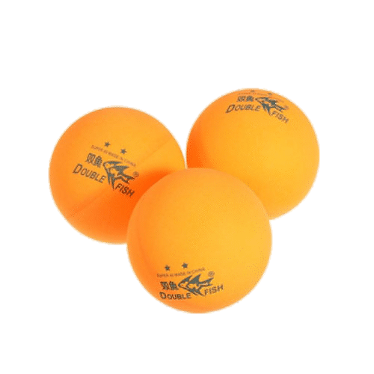
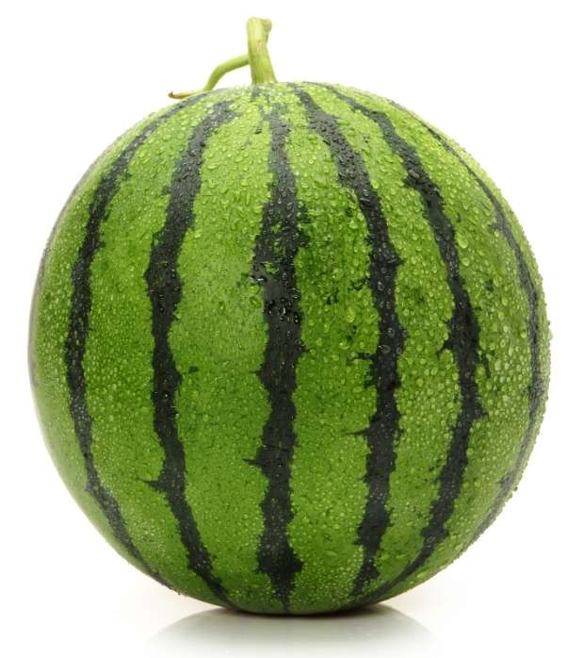
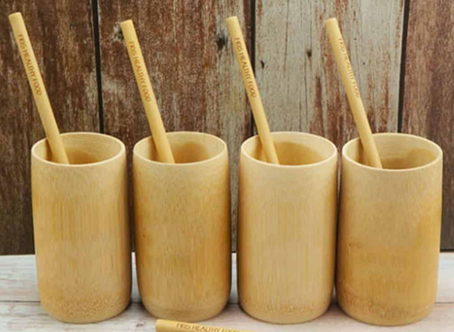

b) Hãy nêu tên một số đồ vật có dạng khối trụ hoặc khối cầu mà em biết.
Khối cầu
Khối trụ

Slide 9

3
Quan sát tranh rồi chỉ ra hình có dạng khối trụ, hình có dạng khối cầu.
E
G
M
A
D
C
B
H
I
L
N
K

Slide 10
VẬN DỤNG
Em hãy tô màu đỏ vào khối trụ, màu xanh vào khối cầu

Slide 11
VẬN DỤNG
Em hãy tô màu đỏ vào khối trụ, màu xanh vào khối cầu

Slide 12



